Slide 1

MyCup America
Desenvolvimento de aplicativo de palpites nos jogos da Copa América 2019
Autores: Caroline Caprini da Silveira, Cassiel Francisquetti, Guilherme Henrique Dresch Paini, Nelson de Almeida e Gregori Pagliarini Longhi (coordenadores de grupos)
Coordenador: Profº Rogério Xavier de Azambuja

Slide 2
Alisson Boéssio, Ana Júlia Dilmann, Ana Laura Duarte, Anderson Dalmagro, Andressa Bonalume Knirsch, Arthur Ziero, Brenda Castaldo, Camila Bortolotto, Camila Mugnol, Camila Ravanello, Denílson Gomes, Eduardo Toffolo, Guilherme Giordani, Gustavo Bartelle, Isabella Alves, João Vítor Marmentini, Leonardo Bortolini, Miquéias Farias, Rafaelli Kosvoski, Ramon Cavalheiro, Samuel Balbinot, Thainara Loss, Vitor Ribeiro Queiroz

Slide 3
O que é o projeto?
O projeto MyCup America consiste na construção de um aplicativo completo, sendo construído:
Um aplicativo de entretenimento permitindo o registro de palpites nos jogos da copa américa de futebol 2019.
Um site de apoio com informações sobre o projeto.

Slide 4
Justificativa
O projeto de Ensino MyCup America reeditou e aprimorou o projeto MyCup desenvolvido em 2018, fortalecendo a proposta formativa do Curso Técnico em Informática ao abordar na prática as diferentes etapas estudadas da construção de um software completo para smartphones e um site de apoio, desenvolvendo habilidades nos estudantes e integrando conteúdos ministrados em diversas disciplinas no curso técnico.

Slide 5
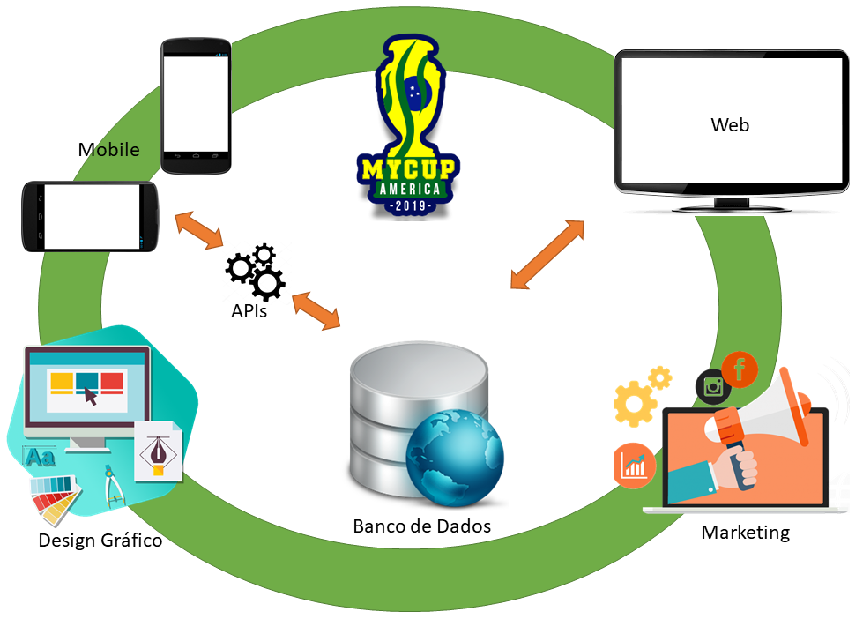
Metodologia

Slide 6
Desenvolvimento Web
O objetivo do desenvolvimento web era criar uma ferramenta, de uso exclusivo dos responsáveis pelo projeto MyCup America, para manutenção de usuários, cadastro de jogos e inserção dos resultados. Além disso, a equipe foi responsável por desenvolver as APIs que foram utilizadas na aplicação mobile.

Slide 7
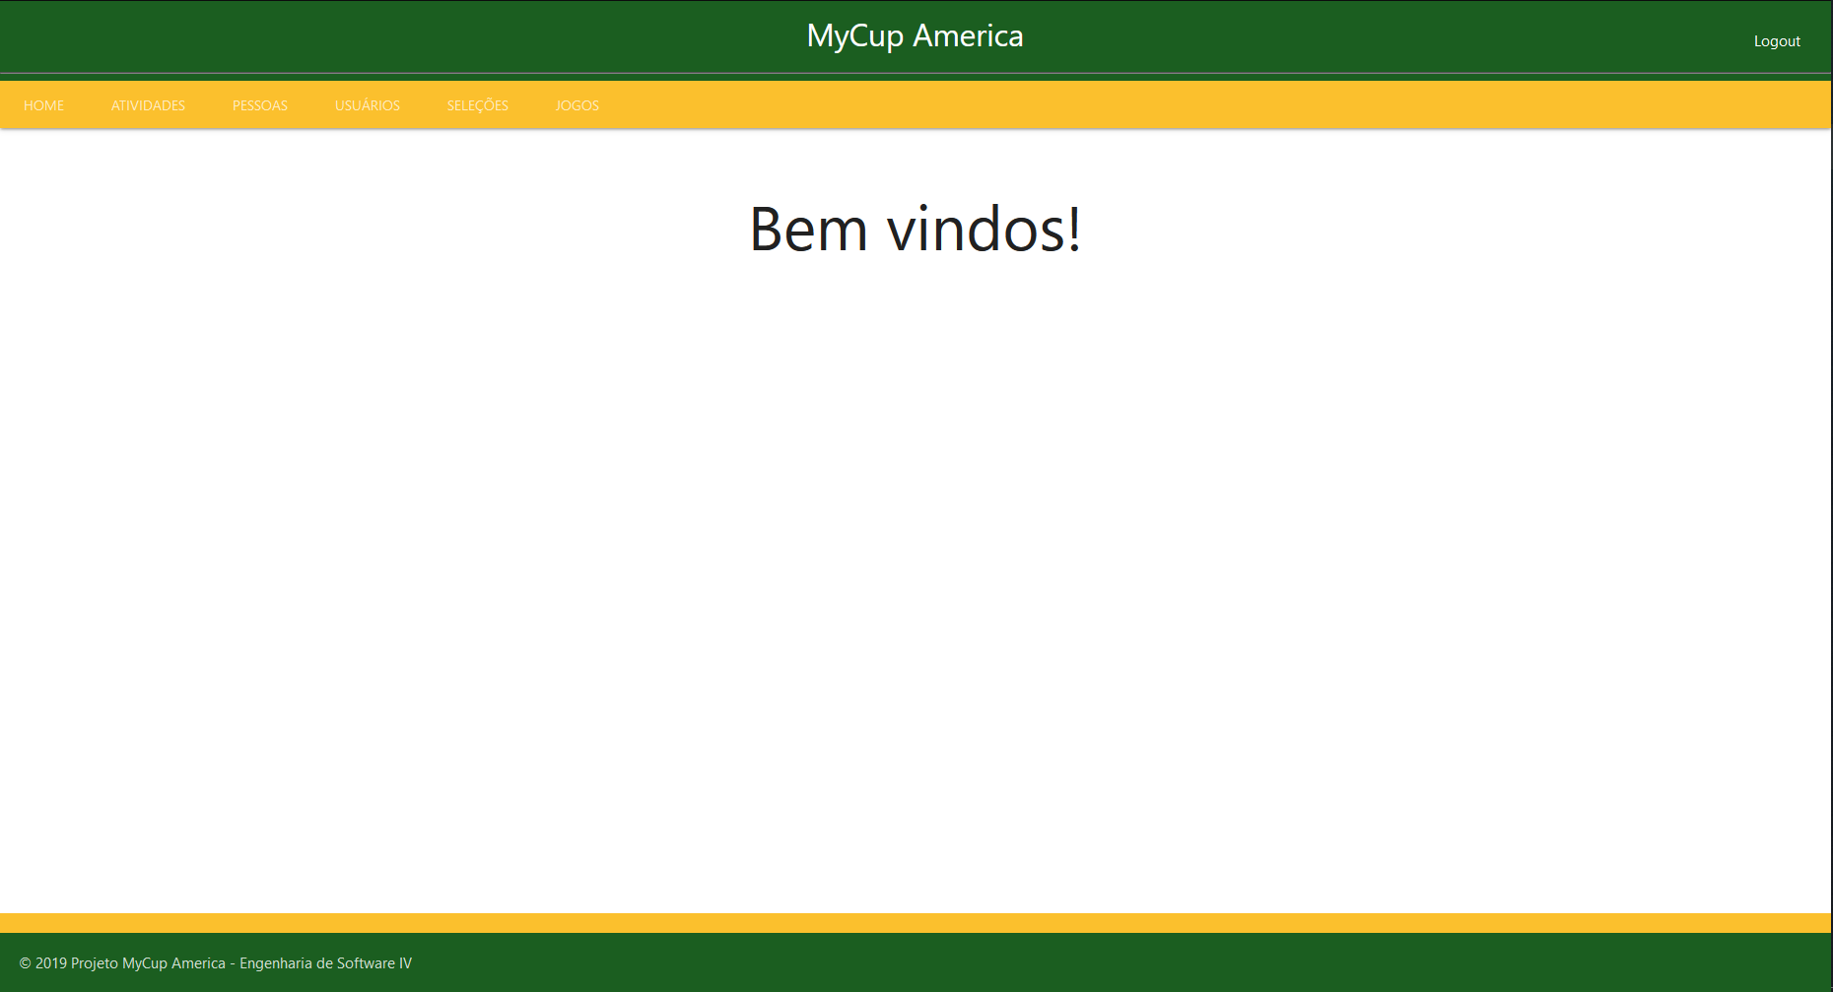
Desenvolvimento Web

Slide 8
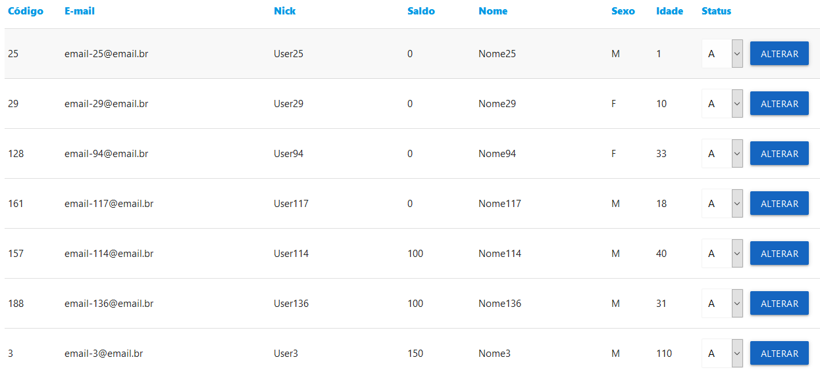
Desenvolvimento Web

Slide 9
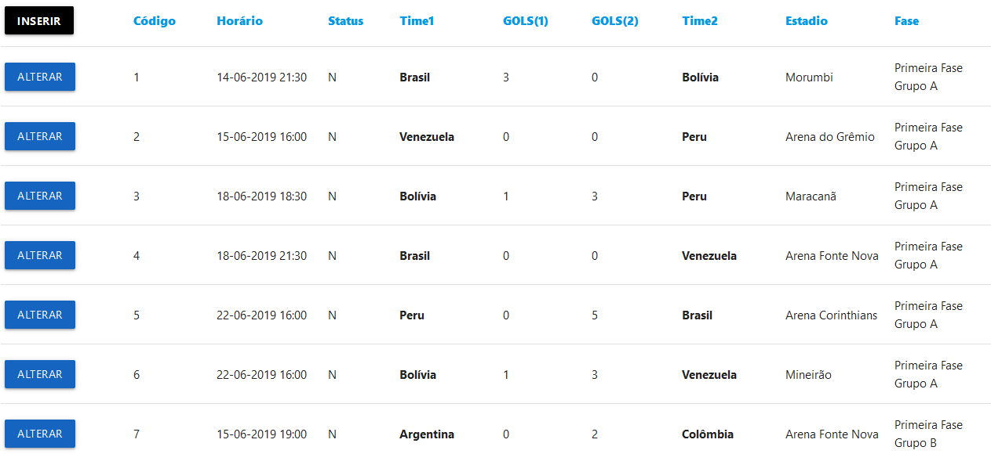
Desenvolvimento Web

Slide 10
Banco de Dados
A equipe de banco de dados ficou responsável pelo sistema de persistência de dados da aplicação. Para isso, o grupo (de 5 integrantes) realizou a modelagem do banco e sua respectiva criação antes do desenvolvimento da aplicação e passou a ocupar-se da manutenção e da criação de cópias de segurança (backups) durante a realização do evento.

Slide 11
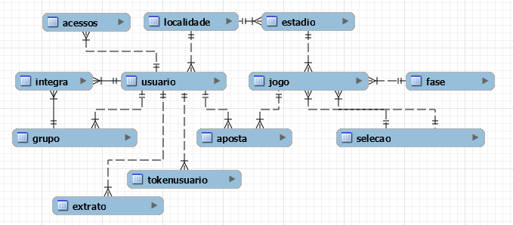
Banco de Dados

Slide 12
Design Gráfico
O objetivo principal do grupo responsável pelo design foi o desenvolvimento visual do projeto, com escolha de paleta de cores, organização de dados sobre as seleções participantes, criação de logotipo, bandeiras, ícones para usuários e o site do aplicativo. A equipe do design gráfico foi formada por 10 integrantes, divididos em ilustração, desenvolvimento front-end e pesquisa.
Notes:
Falar sobre o envolvimento direto com o desenvolvimento mobile (uso de paleta de cores) e com o grupo do marketing (criou os textos usados no site oficial)

Slide 13


Slide 14












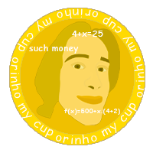



















Slide 15
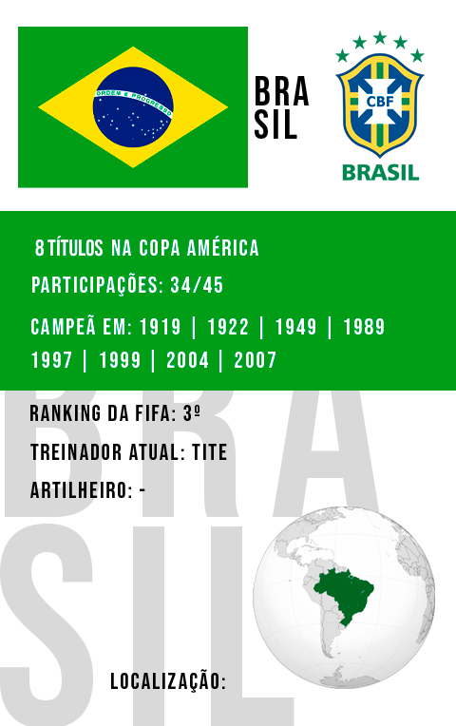
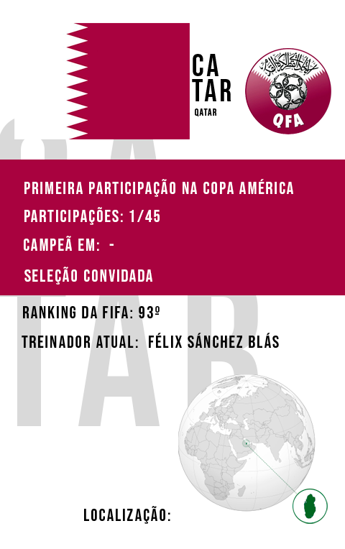
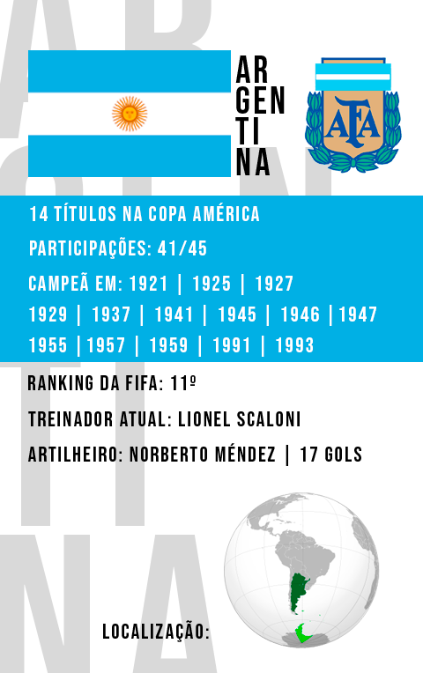

Slide 16
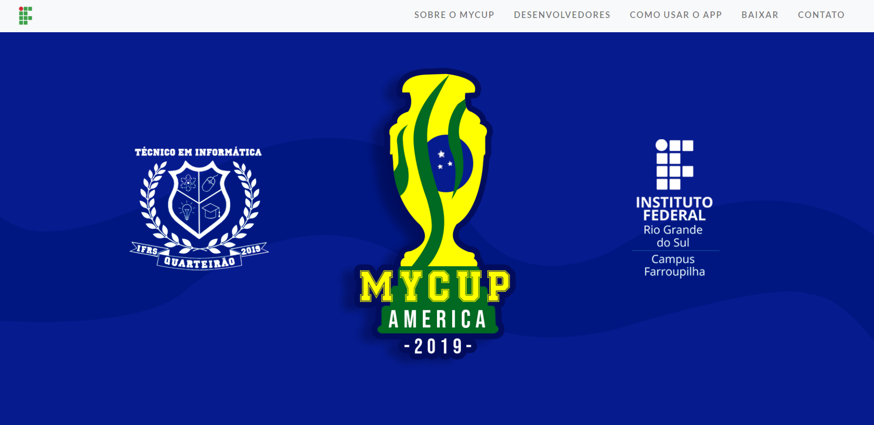
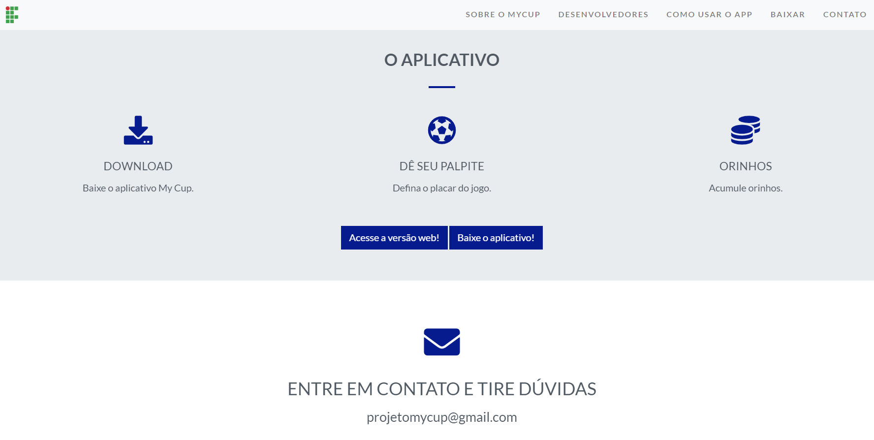
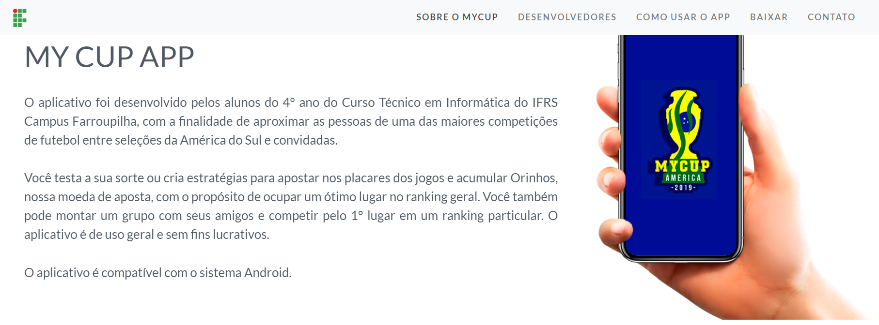
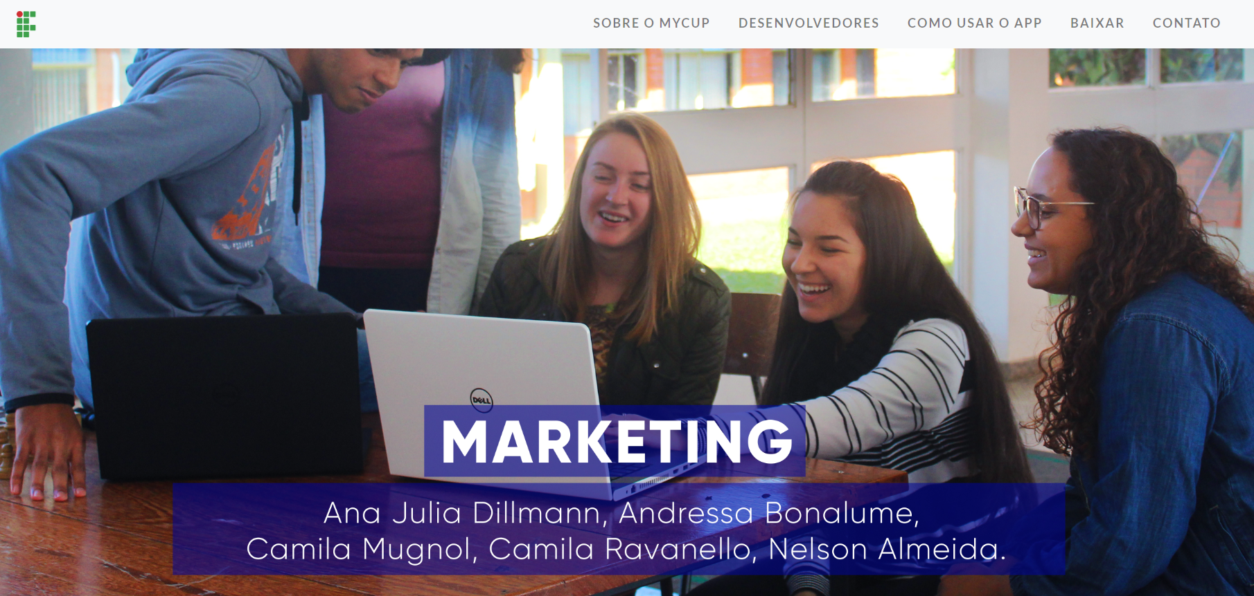

Slide 17
Desenvolvimento Mobile
A principal tarefa do grupo de desenvolvimento mobile foi de criar o Front-end do sistema, área destinada ao usuário. A equipe foi responsável por reunir todo o material fornecido pelas equipes de design e desenvolvimento web a fim de gerar uma interface funcional e de agrado ao usuário.

Slide 18
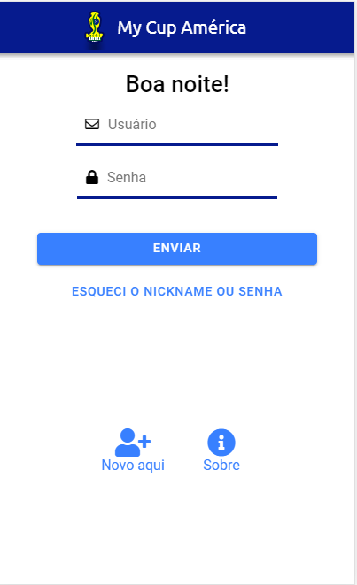
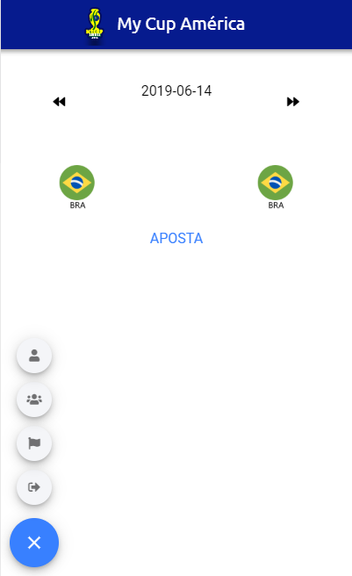
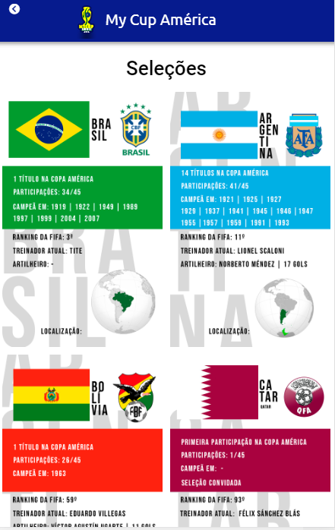
Versão Final
Notes:
pedir pro leo/greg tirar uns prints do app final pra colocar aqui

Slide 19
Marketing
O objetivo da equipe de marketing foi trabalhar na divulgação do projeto dentro e fora do campus através da criação de cartazes e vídeos promovendo o aplicativo.
Notes:
Equipe responsável pela divulgação do projeto MyCup América;
Compostos pelos membros: Ana Júlia Dillmann, Andressa Flores Bonalume, Camila Mugnol, Camila Ravanello e Nelson de Almeida.

Slide 20


Materiais de Divulgação

Slide 21
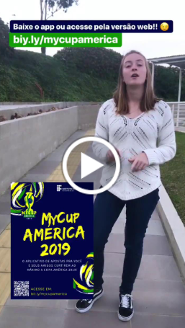
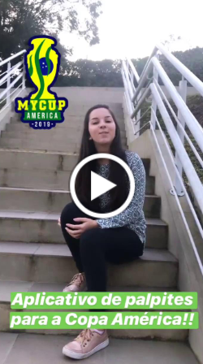
Materiais de Divulgação

Slide 22
Resultados
Um total de 152 jogadores registraram 931 apostas (média de 6,12) em diferentes jogos, durante toda a Copa América de 2019.
O projeto conseguiu relacionar conteúdos apresentados em diferentes disciplinas do curso, tais como: programação, banco de dados, matemática, geografia, artes, dentre outras, alcançando de forma plena o objetivo inicial proposto
Houve integração com um colega diagnosticado com TDAH que validou as interfaces do protótipo, antes de sua construção.
Acesse o site do aplicativo em:
web.farroupilha.ifrs.edu.br/paginas/~mycup/appMyCup/app/index.html

Slide 23
Conclusões
Com o desenvolvimento deste trabalho, foi possível reforçar o conhecimento desenvolvido durante o curso, o que facilita a compreensão sobre o processo de produção de aplicações.
Além disso, auxiliou na execução de trabalhos em equipe com a presença de uma liderança, na organização e na responsabilidade exigidas em uma empresa de desenvolvimento.

Slide 24
Obrigado pela atenção!
Perguntas?

